Slide 1
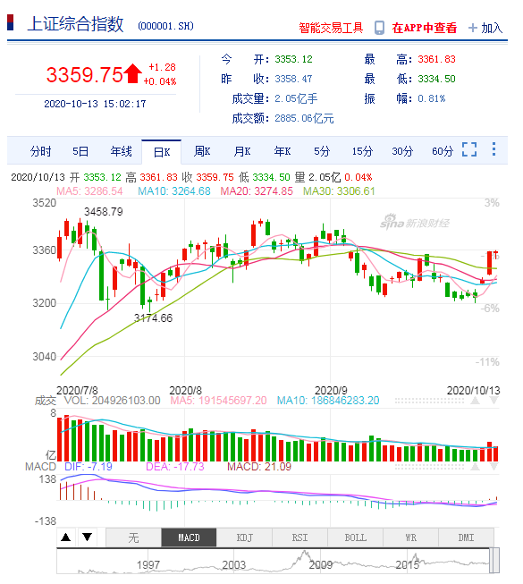

自我介绍
证券行业从业8年
原知名证券信息服务商任技术经理，负责行情系统、资讯系统两条业务线
曾在国内三大商品交易所之一任期货策略交易平台负责人
原知名互金行业的创业公司任架构师。负责日活50万级模拟炒股软件架构设计、主持消息中心平台建设、主导策略交易炒股机器人产品；
连续创业经验
smartchef平台创始人
薪航向科技有限公司创始人
讲师行业3年
某培训业上市公司金牌讲师，负责项目实训和就业指导阶段授课。学员月内综合就业率达96+%，毕业学员逾千人
入驻某在线教育平台，目前Java学科类热门讲师排名前五
孙玖祥

Slide 2

00
目录
集合底层数据结构初探
红黑树和Hash表
常用集合源码分析
1
2
3

Slide 3
01
数据结构初探—数组和链表
数组的特点
Java 语言中提供的数组是用来存储固定大小的同类型元素
Java中可以使用两种方式来声明数组
dataType[] arrayRefVar
dataType arrayRefVar[]
Java中数组的创建方式同样有两种
arrayRefVar = new dataType[arraySize]
dataType[] arrayRefVar = {value0, value1, ..., valuek}
索引
0 1 2 3 4 5 6 7
arrayRefVar
arrayRefVar[4]

Slide 4
01
数据结构初探—数组和链表
数组添加元素
0 1 2 3 4 5 6 7
13
28
39
65
data
capacity
size
88
Notes:
1、末尾添加元素 13 、 28、39、65
2、指定位置添加元素 在索引为1的位置插入数据88
代码实现
size 和 index的合法性判断，然后在写插入的逻辑
3、addFrist
------------------------------------------------------------
1、重写toString
2、测试添加
3、get(index)传一个index查找到元素----set方法就是修改数据
4、contains
5、find

Slide 5
01
数据结构初探—数组和链表
数组删除元素
0 1 2 3 4 5 6 7
13
28
39
65
39
65
78
78
data
capacity
size
删除索引为1的元素
Notes:
1、删除索引为1的元素
2、代码实现【最后一个size指向的位置释放，然后在size--】
remove(int index)
removeFirst
removeLast
//增强，删除的是第一个e 重复元素不再删除
removeElement(){
find(e)
remove(index)
}
3、测试

Slide 6
01
数据结构初探—数组和链表
动态数组
0 1 2 3 4
13
28
39
65
data
capacity
size
0 1 2 3 4 5 6 7
newData
Notes:
删除数组时同样可以动态的规划数组的空间
----------
时间复杂度考虑
代码实现：add的时候进行热size 为什么是2倍扩容，ArrayList是1.5倍
测试…

Slide 7
01
数据结构初探—数组和链表
链表的特征
链表（Linked list）是一种真正的动态的数据结构
链表是一种线性表，但是并不会按线性的顺序存储数据，而是在每一个节点里存到下一个节点的指针
使用链表结构可以克服数组需要预先知道数据大小的缺点，但增加了结点的指针域，空间开销比较大
链表允许插入和移除链表上任意位置上的节点，但是不允许随机存取
链表有很多种不同的类型：单向链表，双向链表以及循环链表
0
1
2
3
4
Null
Notes:
链表开发于1955-56，由当时所属于兰德公司（英语：RAND Corporation）的艾伦纽维尔（Allen Newell），克里夫肖（Cliff Shaw）和赫伯特西蒙（Herbert Simon）在他们编写的信息处理语言（IPL）中做为原始数据类型所编写。IPL被作者们用来开发几种早期的人工智能程序，包括逻辑推理机，通用问题解算器和一个计算机象棋程序

Slide 8
01
数据结构初探—数组和链表
单链表的头添加元素
0
1
2
3
4
Null
head
100
node.next=head
head=node
node
Notes:
代码实现、head=new New Node(e,head);

Slide 9
01
数据结构初探—数组和链表
单链表的中间添加元素
在索引2的位置插入100
prev
prev
0
0
1
2
3
4
1
100
Null
head
node
node.next=prev.next
prev.next=node
※ 计算prev位置,注意索引为0的情况
语句执行顺序
100
node
Notes:
索引为2的位置添加100

Slide 10
01
数据结构初探—数组和链表
单链表的虚拟头结点
null
0
1
2
3
4
Null
dummyHead
head
Notes:
代码实现：遍历、查找和修改

Slide 11
01
数据结构初探—数组和链表
单链表的删除节点
prev
null
0
1
2
3
4
Null
dummyHead
delNode
prev.next = delNode.next
delNode = null
※ 不能使用delNode=delNode.next
删除索引为2的节点
null
0
1
2
3
4
Null
dummyHead
delNode
Notes:
代码实现

Slide 12
01
数据结构初探—数组和链表
双链表
null
0
1
2
3
4
null
dummyHead
22
null
0
1
2
3
4
null
dummyHead
Notes:
第一步：找到即将被删除的节点 p
第二步：将 p 的前驱的后继指向 p 的后继，即 p->prior->next = p->next;
第三步：将 p 的后继的前驱指向 p 的前驱，即 p->next->prior = p->prior;
第四步：删除节点 p 即 delete p;

Slide 13
02
树和Hash表
树的常用术语
节点
根节点
父节点
子节点
叶子节点
节点的权
度
路径
层
子树
树的高度
森林
11
21
31
41
51
61
71
81
Notes:
节点的度：子节点个数
节点的权：可以理解就是节点的值
树的高度：就是一棵树的最大层
森林: 多颗子树构成森林.

Slide 14
02
树和Hash表
二叉树的概念
每个节点最多只能有两个子节点的一种形式的数称为二叉树
二叉树的子节点分为左节点和右节点
11
11
31
21
31
21
71
41
51
61
71
Notes:
节点的权：可以理解就是节点的值
树的高度：就是一棵树的最大层
森林: 多颗子树构成森林.

Slide 15
02
树和Hash表
满二叉树
所有非叶子节点都存在左子树和右子树，并且所有叶子都在最后一层的二叉树为满二叉树
叶子节点只能在最后一层
非叶子节点的度一定是2
同样深度的二叉树中，满二叉树的节点个数最多，叶子数最多
11
21
31
41
51
61
71

Slide 16
02
树和Hash表
完全二叉树
如果该二叉树的所有叶子节点都在最后一层或者倒数第二层，而且最后一层的叶子节点在左边连续
倒数第二层的叶子节点在右边连续，我们称为完全二叉树
层数为n的完全二叉树，节点总数=2^（n-1）
如果节点的度是1，则该节点只有左孩子
同样节点数目的二叉树，完全二叉树深度最小
满二叉树一定是完全二叉树，反之则不一定
11
21
31
41
51
61
71
81
91

Slide 17
02
树和Hash表
二叉搜索树概念
二叉搜索树也叫做二叉排序树，任何一个非叶子节点，要求左子节点的值比当前节点的值小，右子节点的值比当前节点的值大
如果有相同的值，可以将该节点放在左子节点或右子节点
7
3
10
1
5
9
12

Slide 18
02
树和Hash表
二叉搜索树的创建和查找
数据 (7, 3, 10, 5, 1, 9，12 ) ，对应的二叉排序树创建过程如下
7
3
10
5
1
9
12
7
3
10
1
5
9
12
查找某一具体元素，可以使用的递归的方式
Notes:
1、分情况添加元素
新的元素根据情况插入给了node的左孩子或者node的右孩子
如果想插入到左孩子中，但是node此时左孩子不为空，那么就递归地插入到左孩子中。
2、改进添加元素的方法
a、e和node.e 进行了两遍比较的判断
b、递归的终止条件非常臃肿，左孩子是不是为空或者右孩子是不是为空，null其实也是一棵树
如果node是一个null的话，那么肯定要新创建一个节点。
但是这个节点没有和原树挂起来建立起来联系，因此函数有一个返回值，这个返回值 就是新插入节点后的子树的root

Slide 19
02
树和Hash表
二叉搜索树的深度优先遍历
二叉树的深度遍历分为：前序遍历、中序遍历、后序遍历
前序遍历: 先输出父节点，再遍历左子树和右子树
中序遍历: 先遍历左子树，再输出父节点，再遍历右子树，中序遍历的结果是有序的
后序遍历: 先遍历左子树，再遍历右子树，最后输出父节点
7
前序遍历
7
中序遍历
7
后序遍历
3
10
3
10
3
10
1
5
9
12
1
5
9
12
1
5
9
12
7
3
1
5
10
9
12
1
3
5
7
9
10
12
1
5
3
9
12
10
7
Notes:
数组：7 3 10 1 5 9 12
前序遍历的应用：

Slide 20
02
树和Hash表
二叉搜索树的问题
数据 (1,2,3,4,5,6) ,创建一棵BST
左子树全部为空，从形式上看，更像一个单链表
插入速度没有影响
查询速度明显降低
解决方案-平衡二叉树
1
2
3
4
5
6
Notes:
查询慢，不能发挥BST的优势，因为每次还需要比较左子树，其查询速度比单链表还慢
Avl 两个发明人 1962年 最早的自平衡的二叉搜索树的结构
什么是平衡二叉树？

Slide 21
02
树和Hash表
平衡二叉树(Self-balancing binary search tree)
平衡二叉树也叫平衡二叉搜索树、需要满足BST的特征
任意一个节点，平衡因子的绝对值不超过1
某节点的高度值=max(左子树高度，右子树高度)+1
每个节点的左子树和右子树的高度差叫做平衡因子
平衡二叉树的高度和节点数的关系是O(logn)
2
5
13
2
1
4
8
2
18
1
0
0
3
6
1
11
1
17
13
13
1
0
8
2
4
1
7
18
8
18
0
5
11
5
11
2
17
1
√
×
12
Notes:
图1 是AVL 树，对于顶点的左子树来说，高度为2,对于顶点的右子树来说 高度1 平衡二叉树
图2 是AVL 树，对于顶点的左子树来说，高度为2,对于顶点的右子树来说 高度2 平衡二叉树
图3 不是AVL 树，对于顶点的左子树来说，高度为3,对于顶点的右子树来说 高度1
满二叉树也是平衡二叉树
----------------------------------------------------------------------------
1、写代码创建一棵AVL树、增加高度属性，打印平衡因子
2、判断刚定义的avl是否是二叉树是否是BST：：中序遍历是按顺序遍历的
3、判断是否是avl：：判断当前节点的平衡因子、左子树的平衡因子、右子树的平衡因子。

Slide 22
02
树和Hash表
何时需要维护平衡？
2
BST中插入新节点时从根节点一路寻找正确的位置该位置一定是叶子位置
5
13
2
1
由于新增加新的节点，才导致了BST不再平衡即平衡因子绝对值>1
4
8
2
18
导致不平衡的节点一定发生在插入路径上的某一处
1
0
0
3
6
1
11
1
17
插入是递归插入，因此能够拿到这条完整路径计算这条路径的每个节点的平衡因子
1
0
2
4
1
7
0
1
2
Notes:
BST中插入节点时从根开始一路寻找正确的位置，该位置肯定都是叶子节点。
由于增加了新节点，才导致BST不再满足平衡性，因此导致不平衡的节点肯定在从该节点位置开始向上一路去找，只能在这一路上某个节点发生的不平衡
因为插入一个新节点，这一路的节点的高度都需要做维护，平衡因子就需要做改变，由于平衡因子改变了，所以导致的不平衡性
插入时递归插入的，因此得到这一路上 导致不平衡的节点 也相对容易找到。代码中计算平衡因子后需要维护平衡性，即LL、RR、LR、RL操作

Slide 23
02
树和Hash表
右旋产生条件
20
17
16
11
20
新插入节点导致了不平衡
不平衡节点在插入的路径上
叶子节点在不平衡节点的左侧的左侧
可以使用右旋来实现
20
2
2
17
27
17
1
1
16
19
26
16
0
1
14
18
0
11
Notes:
1、导致不平衡举例
12、8 平衡，再插入5出现不平衡
12、8、18、5、11、17、4、7是平衡的，在添加一个节点2出现不平衡
计算一路上的所有的平衡因子，找到需要调整的那个不平衡的节点
2、新添加的节点在不平衡节点的左侧的左侧
不平衡节点的左子树的因子>0,也就是左子树的高度也比右子树高，因为在左侧的左侧
代码实现 需要维护平衡。当 当前节点因子>1,并且当前节点的左子树的因子>=0
需要右旋

Slide 24
02
树和Hash表
右旋过程
R.right=N
N.left=T3
R=root
N
N
R
T4
R
T4
N
A
T3
A
T3
T2
T2
T3
T4
T1
T1
T3
T1<A<T2<R<T3<N<T4
Notes:
4、N是不平衡节点，R是新根，A是符合AVL的子树，存在的关系T1<z<T2…
N
左>=右的高度
N的左孩子 R也是左>右
5、右旋转 动画旋转 R.right = N;N.left=t3;root=R

Slide 25
02
树和Hash表
右旋后保持平衡
N
R.right=N
N.left=T3
h+2
h
R
T4
R
h+1
h+2，h+1
h+1
A
T3
A
N
h+1,h
T1
T2
T4
T1
T2
T3
h+1,h
h
T1<A<T2<R<T3<N<T4
Notes:
6、验证依然符合BST，比较T1<AA<T2…
7、验证符合AVL，N才开始出现不平衡因子，因此A、R是平衡的二叉树
A为根的树没有动依然是avl,所以T1和T2的高度max(t1,t2)=h,假设T1和T2的最大值是h,所以A的高度是h+1;
R节点没动,平衡因子>=0,所以平衡因子要么是0要么是1，那么T3只有h+1和h两种取值，R的高度最大是h+2;
N是导致不平衡的点 添加一个叶子才不平衡的，所以N的pin因子是2。N的平衡因子=2=max(R,t4),R的高度是h+2,所以T4的高度是h. 【原来是平衡的，增加了一个新节点才不平衡，所以y的因子是2】
由于A、T3、T4都没变。根据T3和T4的高度可以计算，旋转后N节点的高度只能是h+2或者h+1.
所以旋转后R的平衡因子不超过1
8、编码右旋转

Slide 26
02
树和Hash表
左旋
N
R.left=N
N.right =T3
R
R
T4
T3
A
N
A
T1
T2
T4
T3
T1
T2
T4<N<T3<R<T1<A<T2
Notes:
插入在不平衡节点的右侧的右侧

Slide 27
02
树和Hash表
LR出现不平衡
20
17
18
N
20
N
2
补全子树
A
T4
17
1
R
T4
对R进行左旋
R
T3
18
T1
A
0
T1
T2
T2
T3
转换成了LL的情况
Notes:
1、插入的18在不平衡节点的左侧的右侧
//代码
2、balanceFactor>1并且 左子树的平衡因子<0
3、左孩子节点先进行左旋，返回一个新的BST的根，把新的根给到node.left。然后对node进行右旋转

Slide 28
02
树和Hash表
RL出现不平衡
20
25
22
N
N
20
2
补全子树
T1
R
T1
25
对R进行右旋
A
1
A
T4
T2
R
22
0
T2
T3
T3
T4
转换成了RR的情况
Notes:
1、出入的22在不平衡节点的右侧的左侧
//代码
2、当前节点的平衡因子<-1并且右子树的平衡因子>0的
node.right先进行右旋转，返回新的二分搜索树的根，把这个根 给node.right
将node节点进行左旋转
-------------------------------------
测试 打印 isBST 和 isBalance

Slide 29
02
树和Hash表
红黑树定义
前提：研究红黑树时叶子节点指的是最后的空节点(我们原来理解的叶子节点的孩子节点)
红黑树的每个节点都是有颜色的，或是红色或者是黑色
根节点是黑色的
每个叶子节点都是黑色的(红色节点向左倾斜叫做左倾红黑树 )
如果一个节点是红色的，那么他的孩子节点都是黑色的
从任何一个节点到叶子节点，经过的黑色节点是一样的
Notes:
红黑树发明人 Robert sedgewick
现代计算机科学的前驱 donald knuth
红黑树与2-3树是等价的，理解2-3是理解红黑树的前提。
红黑树（Red Black Tree） 也是一种自平衡二叉查找树，它是在1972年由Rudolf Bayer发明的，当时被称为平衡二叉B树（symmetric binary B-trees）。后来，在1978年被 Leo J. Guibas 和 Robert Sedgewick 修改为如今的“红黑树”。红黑树和AVL树类似，都是在进行插入和删除操作时通过特定操作保持二叉查找树的平衡，从而获得较高的查找性能。它虽然是复杂的，但它的最坏情况运行时间非常良好，在实践中效率高效： 它可以在O(log n)时间内做查找，插入和删除，这里的n 是树中元素的数目。

Slide 30
02
树和Hash表
2-3树的特征
每个节点都可以存放一个元素或者两个元素
存放一个元素的节点称为2-节点、存放两个元素的节点叫做3-节点
每个节点有2个或者3个子节点的树称为2-3树，2-3树满足二叉搜索树的基本性质
2-3树是一个绝对平衡的树
42
17
33
50
42
17
33
6
12
18
37
48
66
88
2-节点
3-节点
2-3树
Notes:
2-3树对于理解B树也是很有帮助
2-3满足BST的基本性质，节点可以存放一个园所或者两个元素
---------------------------------------------------------
42的左右还是、分别讨论2节点和3节点满足bst的基本性质；思考，2-3树中的查找
--------------------------------------------------------------------------
2-3树是一种绝对平衡的树：根据插入时构建的方法相关的，从根节点到任意的叶子节点所经过的节点数量一定是相等的
Bst:退化成链表
Avl:任意节点左右子树的高度差不超过1，也不是绝对平衡的。2-3树任意左右子树的高度差一定相等

Slide 31
02
树和Hash表
2-3树添加节点维持绝对平衡
2-3树添加节点遵循三个大的前提
满足二叉搜索树的特征
维持绝对平衡
不能往null节点插入数据
42
37
12
18
6
11
5
6
12
37
42
5
5
6
11
11
12
18
42
5
6
11
18
Notes:
大前提：绝对平衡、不能往null节点插入
42，这时2-3树是一个空树，空的的时候直接将新节点添加为根
37，bst的话37<42那么直接把37当成42的左孩子，但是2-3树的话永远不能将节点添加到一个null的位置，42的左边是null
所以37融合到最后的叶子节点上，即上次添加42节点后的2-3树的叶子节点(也就是42这个节点)
12,12<37小，那么到37的左边，最后找到的叶子节点是37 42的三节点，所以先进行融合，这是12,37,42四节点了，这时候将4节点进行分裂成3个2节点
18,18<37添加到37的左边，再和12比较，应该到12的右边，但是…，所以18和12融合
6，依然是…所以6,12,18融合，这时已经是4节点了，需要分裂；分裂时必须保持绝对平衡，所以，12需要和上面的节点进行融合；
11,11<12插入到左边…
5，5<12插入到走边，5<6插入到左边，但是左边是null所以融合成4节点，暂时分裂，但是不绝对平衡了，因此融入到父节点。这是父节点是4节点了，已经不是2-3树了，所以4节点需要分裂
---------------------------------------------------------
--------------------------------------------------------------------------

Slide 32
02
树和Hash表
2-3树添加节点
如果插入2-节点
37
12
37
如果插入3-节点
10
37
12
12
37
10
10
12
37
分裂
12
37
2-3树中添加一个新元素，或者添加到2-节点或者添加到3-节点
添加到2-节点，形成一个3-节点
添加到3-节点，暂时形成一个4-节点，然后把4节点进行分裂
Notes:
先添加

Slide 33
02
树和Hash表
2-3树添加节点
如果待融合的节点是3-节点的叶子节点，父节点是2-节点
6
6
6
插入4
分裂
2
5
12
2
4
5
12
4
12
合并
4
6
2
5
2
5
12
Notes:
先添加

Slide 34
02
树和Hash表
2-3树添加节点
如果待融合的节点是3-节点的叶子节点，父节点也是3-节点
6
8
6
8
6
8
插入4
分裂
4
7
12
2
5
7
12
2
4
5
7
12
2
5
6
合并
分裂
4
6
8
4
8
2
5
7
12
2
5
7
12
Notes:
先添加

Slide 35
02
树和Hash表
2-3树和红黑树等价性
42
17
33
42
17
33
2-节点
3-节点
2-节点
3-节点
33
42
42
17
33
17
2-节点
3-节点
2-节点
3-节点
Notes:
图一、2-3的每个节点都是2节点，那么就是一个红黑树。所以3节点需要查出2个2节点。变形成图一
图二、为了表示并列的bc的节点是原来2-3树的3节点，边变成了红色，变形成图二；
图三、代码上没有边的定义，由于每一个节点只有一个父，所以与父连接的边也只有一个，所以把这个节点变成红色
图四、2-3树对应的红黑树

Slide 36
02
树和Hash表
42
2-3树和红黑树等价性
17
33
50
42
17
33
50
6
12
18
37
48
66
88
6
12
18
37
48
66
88
42
红黑树的每个节点或是红色或者是黑色
根节点是黑色的，红色节点向左倾斜
每个叶子节点都是黑色的
如果一个节点是红色的，那么他的孩子节点都是黑色的
从任何一个节点到叶子节点，经过的黑色节点是一样的
33
50
17
12
18
37
48
88
6
66
Notes:
图一、2-3的每个节点都是2节点，那么就是一个红黑树。所以3节点需要查出2个2节点。变形成图一
图二、为了表示并列的bc的节点是原来2-3树的3节点，边变成了红色，变形成图二；
图三、代码上没有边的定义，由于每一个节点只有一个父，所以与父连接的边也只有一个，所以把这个节点变成红色
图四、2-3树对应的红黑树，修改代码定义红黑树—增加一个表示颜色的属性，static final boolean red black 构造函数中默认是red(2-3树新添加的节点永远和已经存在的叶子节点融合，红节点代表的是和他节点在一起。由于新添加的节点总是和已经存在的节点在一起的，不过融合后可能会分裂，所以默认是red)
-----------------------------------------------------
2、根是黑色的，看上一张ppt【红色节点向左倾斜】
3、叶子节点是黑色的，极端情况下整棵树都是空的，那么即使null又是根节点，和上一条
4、红节点的情况：2-3树中3-节点左侧的节点是红色的。那么他的孩子节点 对应的就是原来的2-3树3-节点的左孩子或者中间的孩子，要么是2-节点要么是3-节点，如果是2-节点那么一定是黑的。如果是3-节点，那么3-节点对应的表示形式又是和3节点的讨论情况一致了。
引申：黑节点的右孩子一定是黑色的，但是左孩子就不一定了
5、这条是红黑树的核心，在绝对平衡树2-3树中，从任一节点到叶子节点经过的节点的个数一定是相同的。
对应到红黑树中就是经过的黑色节点是一样多的。因为从2-3树到红黑树的转换过程中不论是2-节点转换的还是3-节点转换的都会有一个黑色的节点。所以从任何一个节点到叶子节点的时候每经过一个黑色节点一定是经过了原来的2-3树的某一个节点。经过的红色节点只是原来2-3树的一半儿的路径【红黑树是保持“黑平衡”的二叉树，严格意义上，不是平衡二叉树；最大高度是2logn（就是经过的都是3-节点）,2是一个常数Olog(n)，比avl查找要慢因为添加和删除元素要比avl快】

Slide 37
02
树和Hash表
红黑树添加元素-保持根是黑色的、左旋转
42
37
42
37
42
37
42
37
42
37
37
node
42
node.right=x.left
x.left=node
42
x
37
42
x
x.color=node.color
node.color=red
37
T1
T2
node
T2
T3
T1
T3
T2
Notes:
2-3树中向2-节点中添加元素的过程
---------------------------------------------------------------
1、42：新添加的节点永远是红的，根节点必须是黑色的，所以变成黑色
扩展到通用环境，跳到32页，2-3树添加的情况
跳到33页，2-3树添加的情况
2、保持根节点始终是黑色的，代码中保持，公共的add方法中增加root.clour=black
3、37：新添加的依然是红色的，添加到黑色的左孩子上，插入到42的左边，对应2-3树的3-节点；
--------------------------------------------------------------------------------------------------
4、如果先插入的是37，后插入42，新插入的元素在黑节点的右侧，那么需要进行一次左旋转，变成了42是根节点
动画演示，两个连续的红色节点，只是一个子过程，后续还有有其他的维护
代码实现 Node x = node.ritht; node.right=x.left;x.left=node; x.clour=node.color;node.color=red; return x;
变色，x占据了node的位置，因此颜色和node保持一致。但是node需要是红色，表示新加的节点是两个元素在一个节点上。
---------------------------------------------------------------------------

Slide 38
02
树和Hash表
红黑树添加元素-颜色翻转
42
37
66
42
42
flipColors 颜色翻转
37
66
37
66
42
37
42
37
42
66
37
66
Notes:
上一个PPT是向2-节点添加元素
---------------------------------------------------------------------------
向3-节点添加元素=2-3树中在3-节点中添加元素
1、42和37左倾的两个节点（2-3树的3节点），向树中添加66这个节点，那么变成了图2；
2、类比2-3树的情况，图3【原来3-节点，添加了一个元素66以后，那么2-3树中形成了一个临时的4-节点。红指的是它和他的父是融合在一起的】
3、2-3树中处理过程，对于临时的4-节点，拆成3个2节点组成的子树，对应在红黑树中3个2节点其实就是黑节点。图4下，所以颜色都应该变成了黑色，图三都变成黑色
4、根据2-3树中临时4-节点的处理，42需要和他的父做融合，因此42需要变成了红色的。所以各节点的颜色需要改变，图5 颜色翻转，flipColors
5、程序中实现
node.color=red;node.left.color=black;node.right.color=black;

Slide 39
02
树和Hash表
红黑树添加元素-右旋
node
42
node.left=T1
12
42
x.right=node
x
37
x.color=node.color
42
node
37
T2
node.color=red
12
12
flipColors
T1
T1
T2
37
37
42
12
37
42
12
42
Notes:
上一个PPT是向2-节点添加元素
---------------------------------------------------------------------------
向3-节点添加元素=2-3树中在3-节点中添加元素
1、添加元素12，现在形状42节点是左孩子的左孩子都是红色，这时对应2-3树中的4节点，因为红色代表的是它和它的父是融合一起的
2、4节点处理方式都是3个2-节点组成的子树，图三下。这时候就是右旋转
3、图四补全数据
4、图5 node.left=t1
5、图6x.right=node
6、维护节点的颜色信息x是新的根，应该和以前的根node的颜色一致 x.color=node.color;
node编程了x的右孩子，42和37、12对应的2-3树中依然是4节点，node的颜色编程red表示他和父节点是融合到一起 node.color=red
7、编代码实现右旋转

Slide 40
02
树和Hash表
红黑树添加元素
42
37
37
42
左旋
37
右旋
42
12
42
37
12
42
42
42
颜色翻转
42
40
37
37
66
37
66
左旋
右旋
40
37
42
40
37
Notes:
上一个PPT是向2-节点添加元素
---------------------------------------------------------------------------
向3-节点添加元素=2-3树中在3-节点中添加元素

Slide 41
02
树和Hash表
红黑树添加元素
L
CF
R
Notes:
添加后进行节点维护时机和avl树一样，添加节点后回溯向上维护

Slide 42
02
树和Hash表
三种树的应用场景
对于完全随机的数据，BST不会出现一侧偏斜的情况，极端情况下会退化成链表或者非常不平衡树
对于查询较多的业务场景，AVL是最佳的选择
RBT的综合性能更优
HashMap在Java8后引入了红黑树，TreeMap、TreeSet的底层也是红黑树

Slide 43
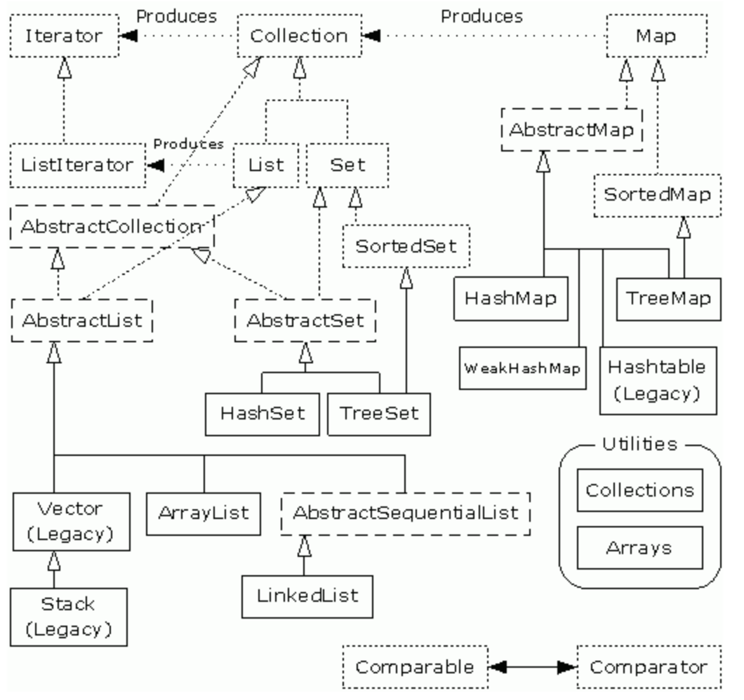
03
Java常用集合源码分析

Slide 44
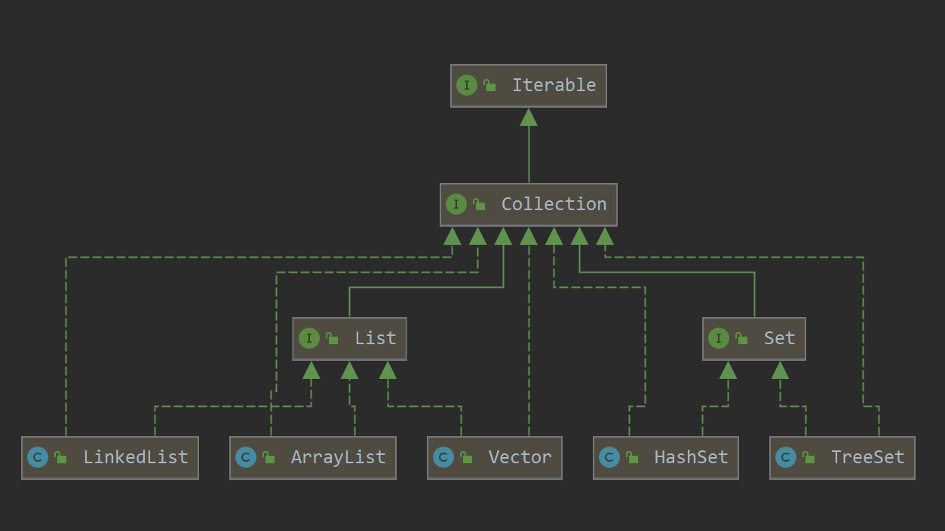
03
Java常用集合源码分析
Collection接口

Slide 45
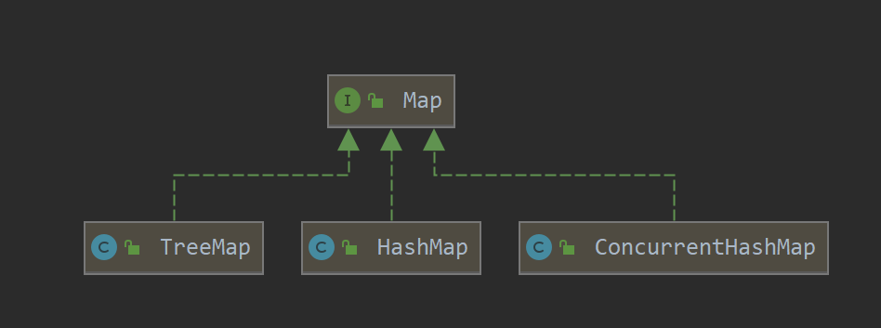
03
Java常用集合源码分析
3.Map接口介绍

Slide 46
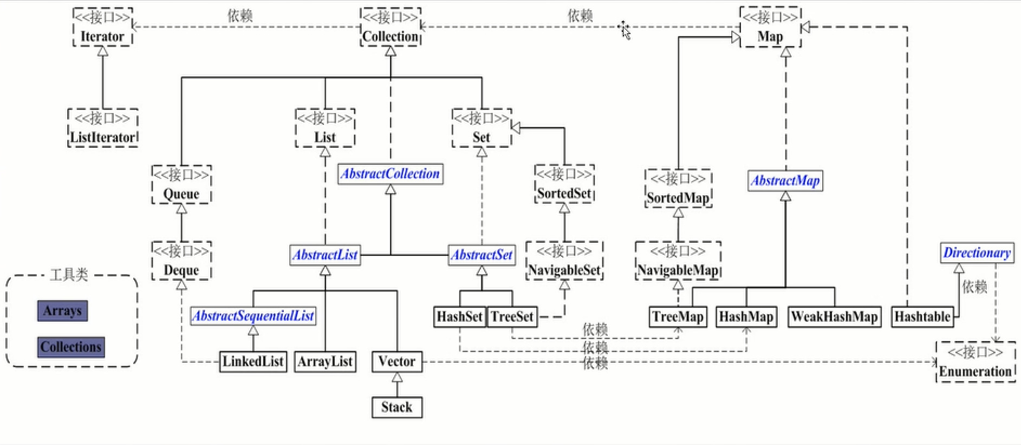
03
Java常用集合源码分析
两大派系相互之间的关系
HashSet本质上是一个HashMap
TreeSet本质上是一个NavigableMap
源码课论证

Slide 47
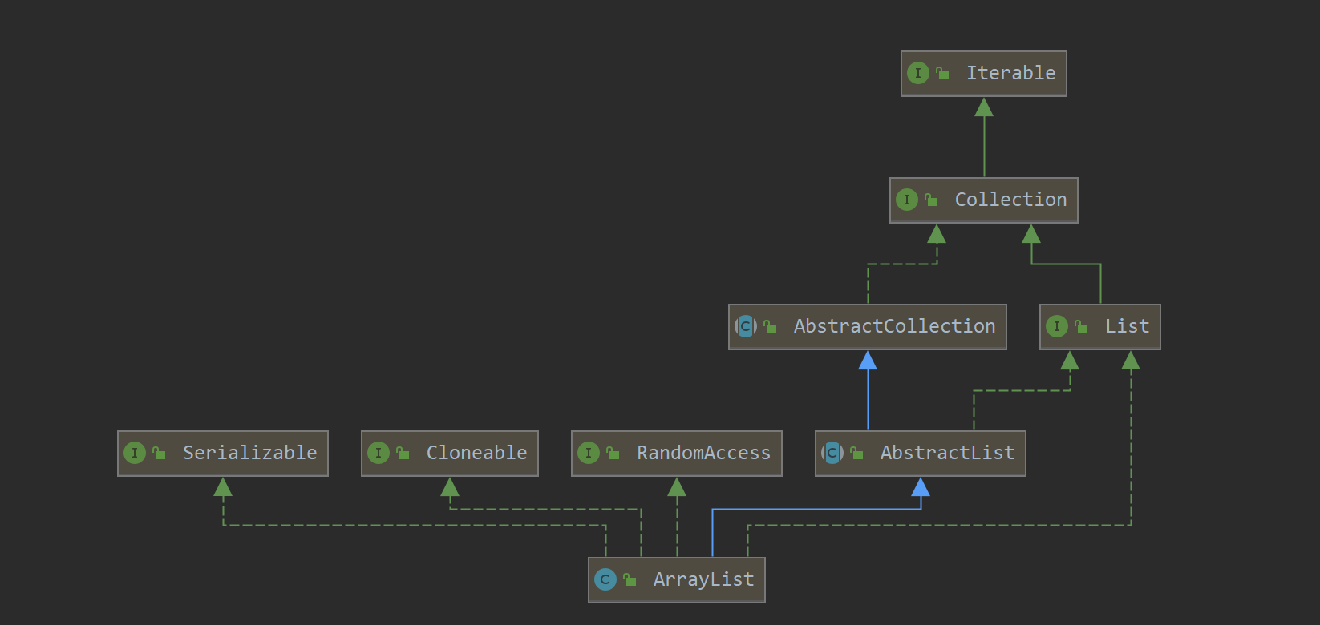
03
Java常用集合源码分析
List接口
ArrayList源码分析

Slide 48
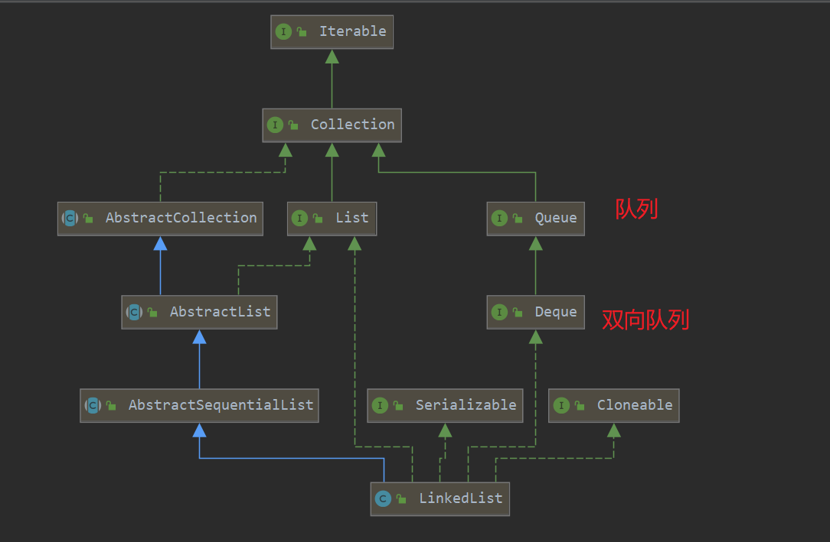
03
Java常用集合源码分析
LinkedList源码分析

Slide 49
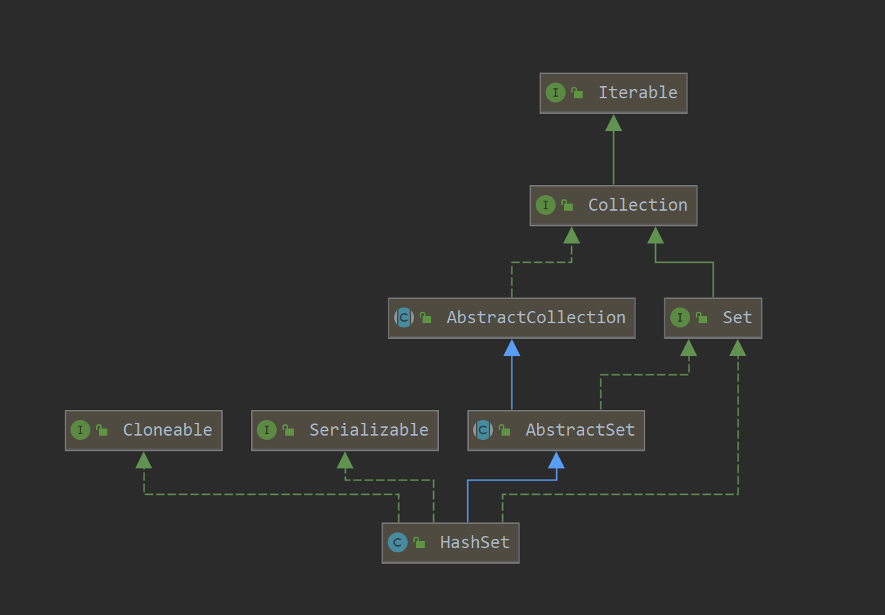
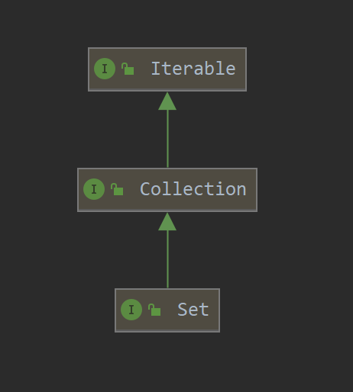
03
Java常用集合源码分析
Set接口
一个不包含重复元素的 collection。更确切地讲，set 不包含满足 `e1.equals(e2)` 的元素对
`e1` 和 `e2`，并且最多包含一个 null 元素

Slide 50
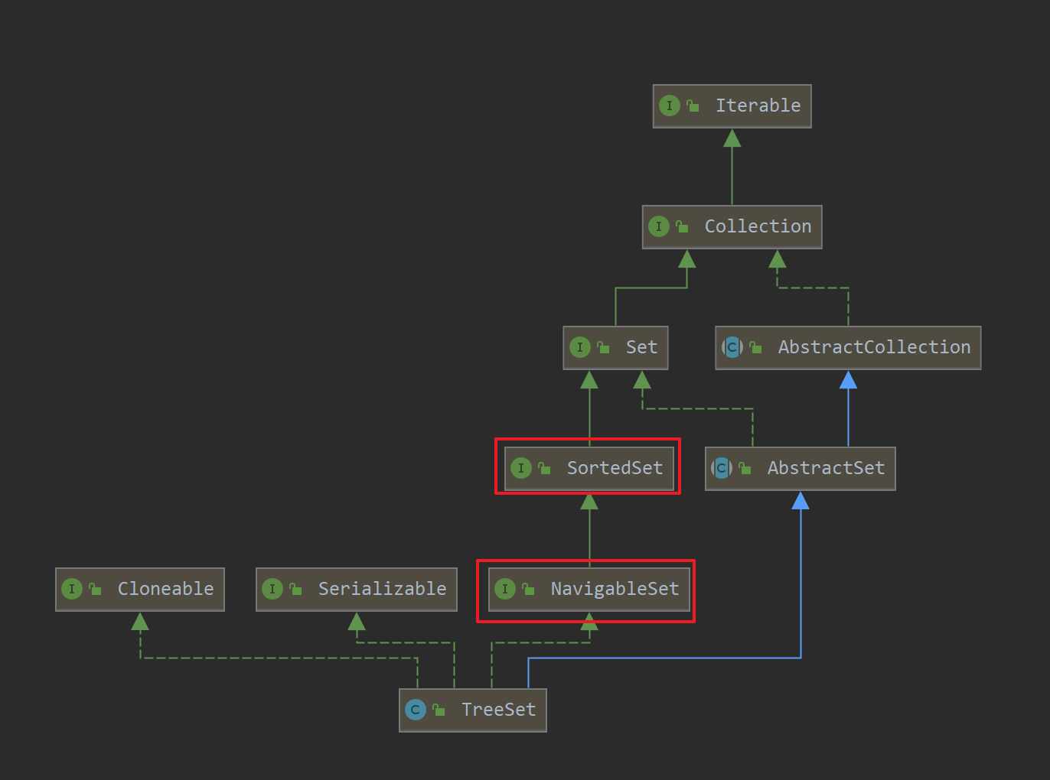
03
Java常用集合源码分析
TreeSet
概述
基于TreeMap的 NavigableSet实现。使用元素的自然顺序对元素进行排序，或者根据创建 set 时提供的 Comparator进行排序，具体取决于使用的构造方法。
特点
1. TreeSet 是一个有序的并且可排序的集合，它继承于AbstractSet抽象类，实现了NavigableSet<E>, Cloneable, java.io.Serializable接口。
2. TreeSet是基于TreeMap实现的。TreeSet中的元素支持2种排序方式：自然排序 或者 根据创建TreeSet 时提供的 Comparator 进行排序。这取决于使用的构造方法。同样的了解了TreeMap就了解了TreeSet。

Slide 51
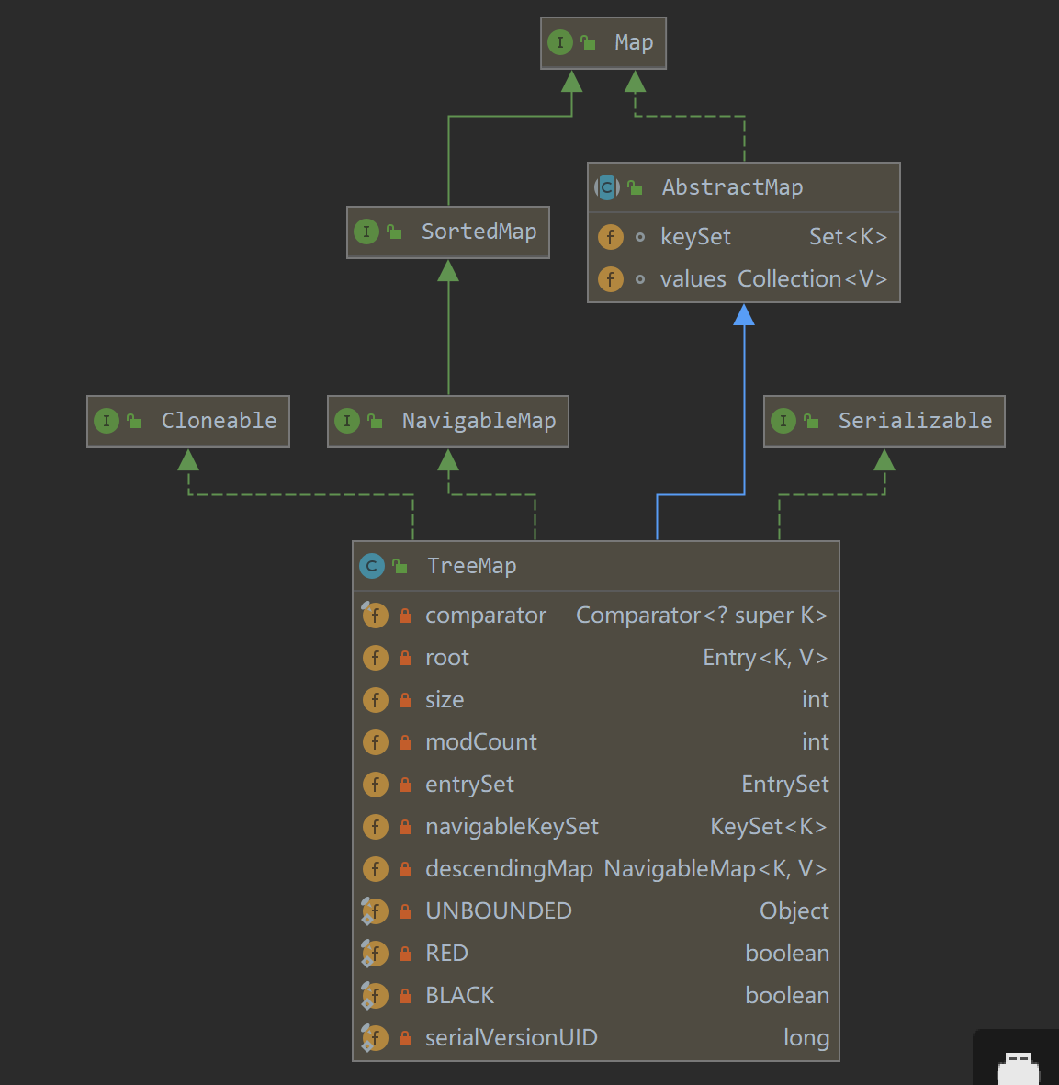
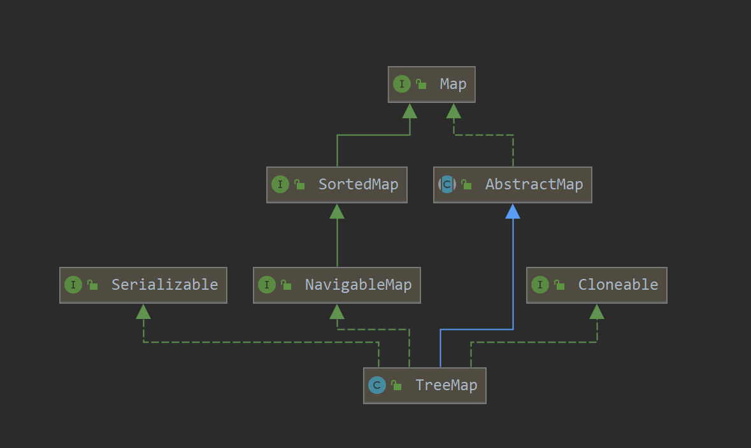
03
Java常用集合源码分析
TreeMap
TreeMap底层的实现原理是红黑树，所以我们要搞清楚TreeMap的底层原理，那么前提条件就是必须要搞清楚红黑树的原理

Slide 52
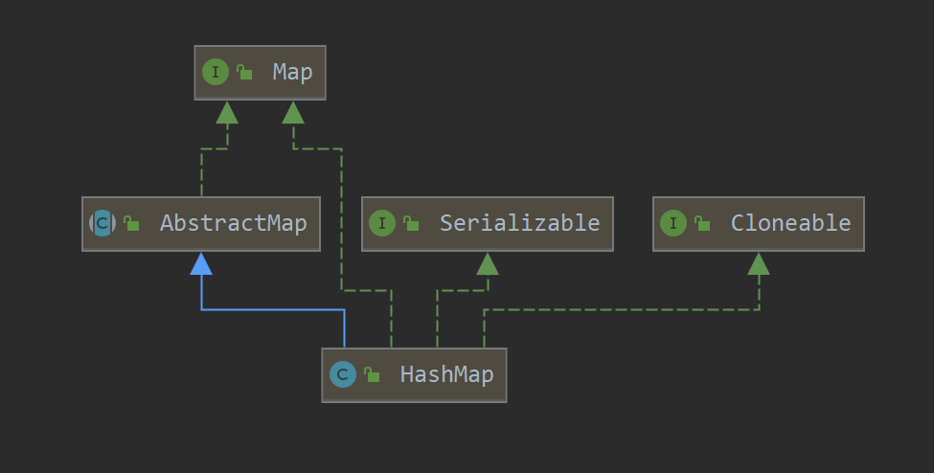
03
Java常用集合源码分析
HashMap

Slide 53
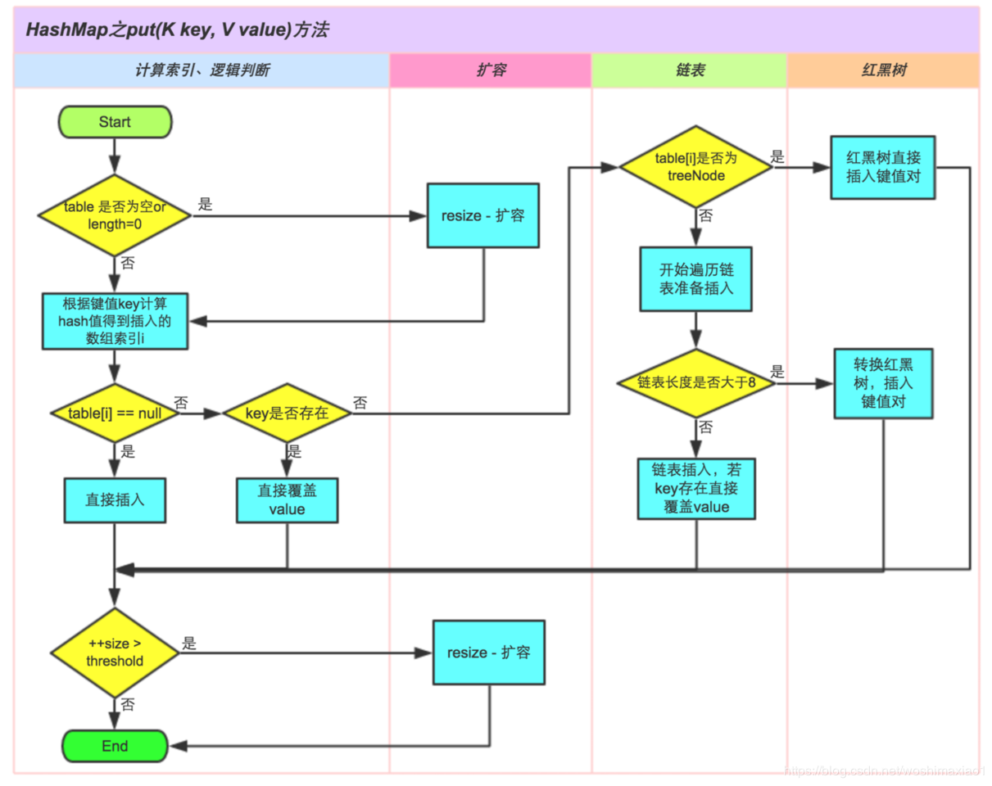
03
Java常用集合源码分析

